Slide 1
Подготовка к ЕГЭ по математике

Slide 2
Способы отбора корней в тригонометрических уравнениях
Арифметический
Геометрический
Алгебраический
Функционально-графический

Slide 3
Арифметический способ
перебор значений целочисленного параметра и вычисление корней.

Slide 4
Найдите все корни уравнения принадлежащие промежутку
Если n=0,то
Если n=1,то
Если n=-1,то
Если n=-2,то

Slide 5
или
Если n=-1, то
или
Если n=0, то
или
Если n=1, то
или

Slide 6
Алгебраический способ
а) решение неравенства относительно неизвестного целочисленного параметра и вычисление корней;
б) исследование уравнения с двумя целочисленными параметрами.

Slide 8
Найдём все «неподходящие» n.

Slide 9
Все «неподходящие» n

Slide 10
Итак,
Ответ:

Slide 11
Решить уравнение
Укажите корни, принадлежащие отрезку
.

Slide 13
n=2

Slide 14
Геометрический способ:
а) изображение корней на тригонометрической окружности с последующим их отбором на заданном промежутке;
б) изображение корней на координатной прямой с последующим отбором с учетом имеющихся ограничений.

Slide 15
Выполним отбор корней в предыдущем уравнении по-другому!
y
1
0рад
-1
0
0,5
1

Slide 16
Решить уравнение
Укажите корни, принадлежащие отрезку

Slide 17
общий множитель
общий множитель

Slide 18
y
1
-1
0
x

Slide 19
?
y
1
-1
0
x

Slide 20
Решить уравнение
Укажите корни, принадлежащие отрезку
.

Slide 21
Разделим на cos²x; cos²x≠0.

Slide 22
?
y
1
1
-1
0
x
-1,5

Slide 23
Отбор корней на координатной прямой.
0
х

Slide 24
Функционально-графический
способ
выбор корней с использованием графика простейшей тригонометрической функции.

Slide 25
Решите уравнение

Slide 26
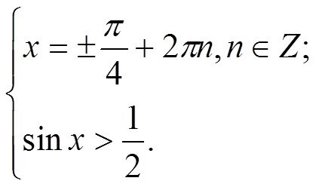

y
y = sin x
1
y=0,5
0
x
−1

Slide 27


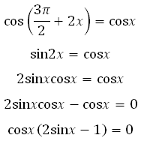

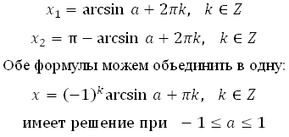

Дано уравнение:
а) Решите уравнение.
б) Укажите корни уравнения, принадлежащие отрезку
Решение:
Тогда cos x = 0 или sin x = 0,5

Slide 28


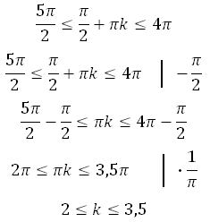
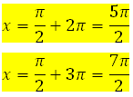

Найдём корни уравнения, принадлежащие отрезку
Итак, первый корень:
Решаем неравенство:
Так число k целое, то k₁ = 2 k₂ = 3
Находим корни, принадлежащие интервалу:
Следующий корень:

Slide 29
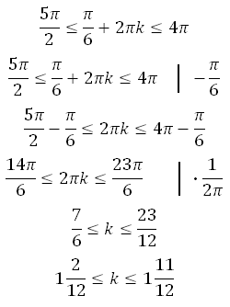

Решаем неравенство:
Для полученного неравенства целого числа k не существует.
Следующий корень:
Решаем неравенство:

Slide 30
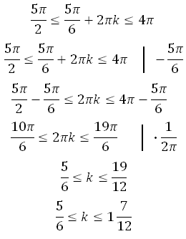


Так как число k целое, то k = 1.
Находим корень принадлежащий интервалу:
Ответ:

Slide 31
В презентации использовались ресурсы:
http://alexlarin.net/ege/2012/C12012.pdf
2. ЕГЭ-2012.Математика: типовые экзаменационные варианты: 30 вариантов/ под ред. А.Л. Семёнова, И.В.Ященко.-М.: Национальное образование, 2011. (ЕГЭ -2012. ФИПИ – школе).

